Slide 1
Qualitative Methoden

Slide 2
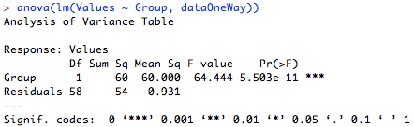
One-Way ANOVA with R
http://rtutorialseries.blogspot.de/
One-Way Omnibus ANOVA:

Slide 3
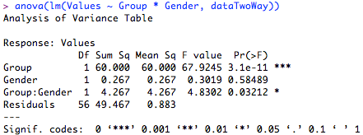
R: Two-Way ANOVA
Two-Way Omnibus ANOVA:
anova(lm(Values ~ Group * Gender, dataTwoWay))

Slide 4

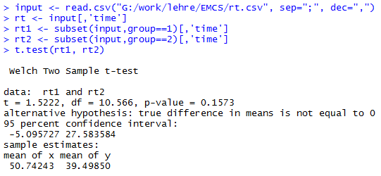
R: t-Test

Slide 5
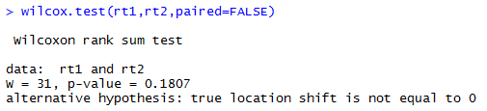
R: Mann-Whitney-U Test

Slide 6
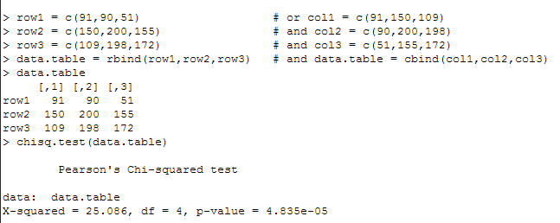
R: Chi^2
http://ww2.coastal.edu/kingw/statistics/R-tutorials/independ.html

Slide 7
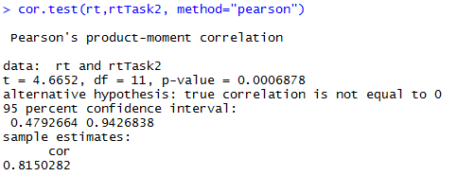
R: Correlation

Slide 8
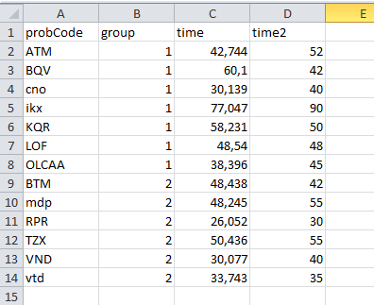
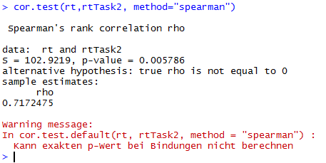
R: Correlation

Slide 9
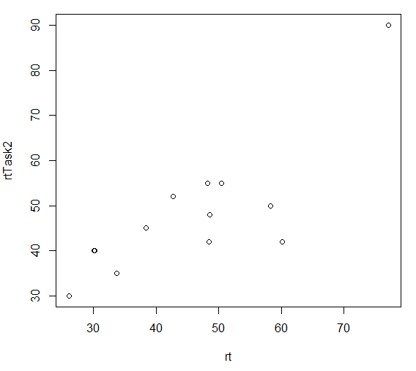
Demo.R
plot(rt,rtTask2)

Slide 10
Interviews

Slide 11
Kinds of Interviews
Degree of standardization (structured, semi-structured, unstructured)
Authority of interviewer (soft, neutral, hard)
Kind of contact (direct, via phone, via mail)
Number of interviewed participants (single interview, group interview, survey)
Number of interviewer (one interviewer, tandem, hearing)
Purpose (e.g., to gain knowledge vs. distributing knowledge)

Slide 12
Structured Interviews
Questions and order is clearly defined
Mostly closed questions
Possible answers are prepared and only need to be marked
Suitable for well-known topics

Slide 13
Open/Unstructured Interviews
Research and field interviews
Open questions
More like a conversation than a question/answer situation
Especially suitable for exploration
Interviewer must not influence interviewee and must not show own opinion

Slide 14
Semi-Structured Interviews
Defined questions
Open answers

Slide 15
Task
Conduct an interview
Collect strengths and benefits of your interview type

Slide 16
Kinds of Questions
Hypothetical:
If you were HIV researcher, do you believe that you would find a vaccine against HIV?
Provocative:
Many people say that the most evaluations are subjective. What do you think?
Ideal:
In your opinion, what would be the best way to avoid gender-specific violence?
Interpretative:
What do you mean by that?
Guiding:
Do you think prevention is better than healing?

Slide 17
Steps for Interviews
Inhaltiche Vorbereitung
Warum, Thema, Personen, ggf. spezifische Fragen
Interviewleitfaden erstellen
Organisatorische Vorbereitung
Kontaktaufnahme
Diktiergerät (+Ersatz)/Kamera/Skype
Schulen/Instruieren externer Interviewer
Interview
Gesprächsbeginn + Aufbau
Durchführung und Aufzeichnung
Gesprächsende + Nachgespräch + Verabschiedung
Gesprächsnotizen anfertigen

Slide 18
Documentation
Transcription
Requires high effort
About one page of text per minute
Archiving of material
10 years (According to German Research Foundation)
Data privacy
Anonymized data
Destroy or return raw material

Slide 19
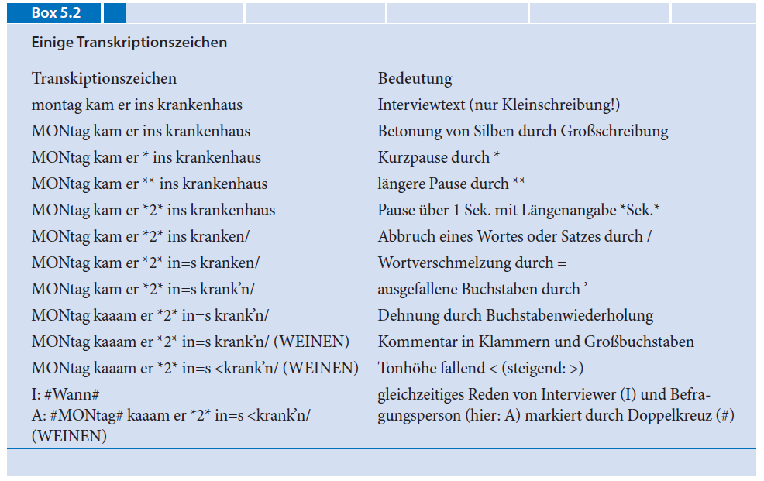
Documentation - Example
Bortz & Döring. Forschungsmethoden und Evaluation für Human- und Sozialwissenschaftler. 2006. p. 313.

Slide 20
Black Story
Hausaufgabe zum 5.6.:
Paper aussuchen und auf Spiel vorbereiten
Zusammenfassung schreiben (s. Folien „BeispielExperimente“)
Anregungen (Paper-Titel):
Using Students as Subjects: An Empirical Evaluation
An Empirical Study of the Effects of Personality in Pair Programming using the Five-Factor Model
Understanding Exception Handling: Viewpoints of Novices and Experts
The Relevance of Application Domain Knowledge: The Case of Computer Program Comprehension

Slide 21
Overview
Human--Technology
Qualitative---Quantitative
Time-series analysis
Controlled experiments with human participants
Performance
Questionnaires
Interviews
Proofs
Case studies
Think-Aloud Protocols

Slide 22
Learning Goals
Understand use cases for qualitative methods
Learn value of case studies
Learn opportunity and risks of questionnaires and interviews

Slide 23
Controlled Experiement vs. Field Study
Internal vs. external validity
Control influence of confounding factors in lab
One sorting algorithm is faster than another on the data x on computer Y
Reliable measurement of dependent variable (i.e., high internal validity)
Results cannot be generalized to other circumstances (i.e., low external validity)
Not always possible, based on practical and ethical reasons
In the field, confounding factors cannot not always be controlled for
High external validity
Low internal validity

Slide 24
Qualitative Methods
Interpretation of verbal material
Focus on experience
Open questions
„More details than one measurement value“
Realistic settings instead of lab settings
No statistical significance tests
More effort
Difficult to compare

Slide 25
Superficial Differentiation
Quantitative
Lab
Explain
"Hard Methods"
Measuring
Sample
Numbers
Abstraction
Qualtitative
Field
Understand
„Soft Methods"
Describing
Single case
Texts, pictures
Complexity

Slide 26
Qualitative und quantitative Methods
Often, both methods are combined
Using a new UI:
Observation of users while they use new UI
Observe strategies of users and abstract
Measure time users need to complete a task
Evaluate relationship between strategy and time

Slide 27
Case Studies

Slide 28
Case study
Detailed observation of a single or a few examples
Often in UI area
Examples:
Observing how developers handle a new tool
Applying a new programming paradigm to existing implementation

Slide 29
Evaluating a New Method
From author herself on own example
From author on existing example
From third person on own example
From third person on existing example
From neutral third person on existing example
Controlled experiment
Increasing objectivity and validity

Slide 30
Case Studies to Build Theories
Pilot study, explorative study
In early phases of a project
To build theories, which can then be evaluated quantitatively

Slide 31
Case Studies and Quantitative Measurement
Measurement within a case study is possible
E.g., increased speed in completing a task with new UI
Increased speed with a new data base index
No conclusion for general cases (low external validity)

Slide 32
Task
What do you think about the following statements:
Theoretical knowledge is more important than practical knowledge
It is impossible to generalize from one case, so case studies are irrelevant for science
Case studies are good to generate hypotheses, but for evaluating them, other methods are better suited

Slide 33
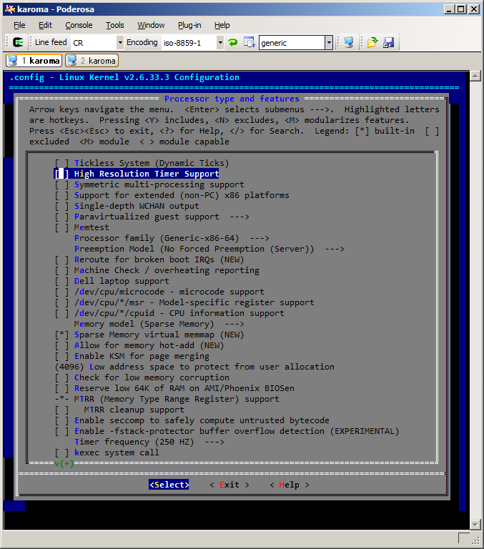













Beispiel: Aspekte für Produktlinien
Officer
Hair
Gender
Body

Slide 34
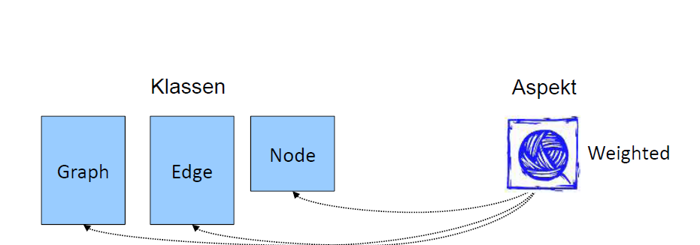
Aspekt-orientierte Programmierung (AOP)
Modularisierung von einem querschneidenen Belang in einem Aspekt
Dieser Aspekt beschreibt die Änderungen dieses Belangs in der restlichen Software

Slide 35
Aspekte für Produktlinien
Ausgangspunkt
Forscher schlugen AOP fuer Produktlinien vor
viele Publikationen, wenig Erfahrung
keine grossen Beispiele
Idee
Umsetzen einer praktischen AOP Produktlinie
Zerlegung eines bestehenden Systems (statt Neuentwicklung)
Dadurch Realismus
Kästner, Apel, Don Batory. A Case Study
Implementing Features Using AspectJ. In SPLC,
pages 223-232. 2007.

Slide 36
Auswahl der Fallstudie
Ein einziges Projekt: Berkeley DB Java Edition
Eingebetette Datenbank
Wohlbekannte Domäne
Realistische Größe (ca. 84K Codezeilen, 300 Klassen), aber nicht zu gross
Realistisch als Produktlinie benutzbar (eingebetette Systeme)

Slide 37
Beobachtungen
Neue Sprachkonstrukte kaum verwendet
Wenig querschneidende Belange
Fragilität
Lesbarkeit und Verständlichkeit
Diverse Argumente, weitgehend subjektiv

Slide 38
Reflektion
Für diesen Fall ist AOP ungeeignet
Nur einziger Fall, aber realistisch
Keine statistischen Tests oder Vergleiche
Widerlegt Hypothese, dass Aspekte geeignet sind für Produktlinien
Teils subjektiv

Slide 39
Aufgabe
Diskutieren Sie, in wie weit die Ergebnisse der Fallstudie nützlich sind
Was hätten Sie anders gemacht?

Slide 40
Typical Critic for Case Studies
Uncontrolled and subjective -> not reliable
Tendency to confirm existing hypotheses
Not generalizable
Many details, difficult to summarize

Slide 41
Experience through Case Studies
Observe a problem within a context
Betrachten eines Problems im Kontext
Lernen aus Einzelfällen
Regel-Lernen für Einsteigerlevel
Experten durch praktische Erfahrung
Probleme wirklich verstehen (learning by doing)
Realistische Details
Nicht abstrahiert/simplifiziert auf einfache Modelle
Verhindert “Elfenbeinturm-Forschung”
Beweis kaum möglich, aber lernen aus Erfahrungen

Slide 42
Case Studies for Falsifying
Case study can falsify a hypothesis
One well-selected example can suffice
Example:
Galileo‘s experiment for gravity (feather vs. lead) with case study instead of series of experiments

Slide 43
Selection of Cases
Selection
Random
Extreme case
Maximal variation
Critical Case
Paradigmatic
Rationalization
Reduces bias; may be generalizable
Unusual case, especially problematic or especially suitable; makes one point pretty clear
Several very different cases (e.g., three cases that differ in size/language/experience)
Allows to make conclusion like: „When it is (not) working here, it (does not) work(s) in other cases“; e.g., to assess plausibility of a theory
General typical case, which is used by several researchers; theories may be based on this case

Slide 44
Suggested Homework
Paper: Five Misunderstandigns About Case Study Research
(https://arxiv.org/ftp/arxiv/papers/1304/1304.1186.pdf)

Slide 45
Auswahl von Fallstudien
Auswahl von guten Fallstudien erfordert Erfahrung
Abhängig vom Zweck
Machbarkeit zeigen?
Maximales Potential einer Methode aufzeigen?
Praktische Anwendbarkeit demonstrieren?
Bestehende Meinung widerlegen?
Methoden vergleichen?
Gilt auch für Auswahl von Benchmarks

Slide 46
Fallstudien erfordern Selbstreflektion
Gefahr der Verfälschung und Manipulation
Auswahl von sehr vorteilhaftem (trivialen) Fall
"Vergessen" von Problemen
Vereinfachende Annahmen
Protokoll führen, eigene Arbeit kritisch überprüfen
Erwartungen vor der Fallstudie und Hypothesen transparent machen
In der Praxis tendieren Fallstudien zum Widerlegen von Hypothesen

Slide 47
Fallstudien zusammenfassen
Fallstudienbeschreibungen oft lang, subjektiv und anekdotisch
Oft nicht knapp zusammenfassbar, da reale Fälle komplex sind
Erfahrungen im Kontext weitergeben
Aus Erfahrungen anderer lernen
Zusammenfassung nicht immer erwünscht
Details in Anhang

Slide 48
Fragebögen

Slide 49
Aufgabe
Entwerfen Sie einen Fragebogen
Wie intiutiv ist die Interaktion mit dem iPad?
Wie zufrieden sind Studierende an der FIM?
Stellen Sie die Ergebnisse vor

Slide 50
Fragebögen
In Informatik oft benutzt, aber meist oberflächlich
Vor Beginn Literatur dazu lesen
Experten befragen
Wenn möglich, etablierten Fragebogen benutzen

Slide 51
Beispiel
Geschlossene Fragen quantitativ auswerten
Likert-Skala, z.B. 1-5
Wie erfahren bist du im Umgang mit folgenden Programmiersprachen?
 | sehr unerfahren | unerfahren | mittel | erfahren | sehr erfahren
Java | 1 | 2 | 3 | 4 | 5
C | 1 | 2 | 3 | 4 | 5
Haskell | 1 | 2 | 3 | 4 | 5
Prolog | 1 | 2 | 3 | 4 | 5

Slide 52
Falsche Antworten?
Frage | Antwort
Immatrikulation | 1945
Seit wie vielen Jahren programmierst du? | 99
Wie viele Programmierkurse hast du belegt | 99
Java, C, Haskell, Prolog, Programmierparadigmen | 5
Anzahl weiterer Programmiersprachen mit mittlerer Erfahrung | 99
In welcher Domäne waren/sind diese Projekte hauptsächlich angesiedelt?
Nirgendwo. Ich habe meine unerträglichen Fähigkeiten vor der Menschheit verborgen weil sonst alle in eine tiefe Depression verfallen wären.

Slide 53
Vorteil von Fragebögen
Geringe Kosten
Große Zielgruppen
Gut zur Ergänzung
Online durchführbar (aber: missverständliche Fragen?)
Tools: PROPHET, SurveyMonkey, EFSSurvey

Slide 54
Beispiel: Programmiererfahrung
Expertenbefragung und Literaturanalyse
Kontrolliertes Experiment mit 128 Probanden (Passau, Marburg, Magdeburg)
Vergleich Anzahl korrekter Antworten mit Antworten im Fragebogen
Extraktion von 2 relevanten Fragen
Nächster Schritt: Experiment replizieren und überprüfen, ob dieselben relevanten Fragen extrahiert werden

Slide 55
Beispiel: Programmiererfahrung
Identified Categories
Years
Education
Self Estimation
Unspecified Questionnaire
Pretest
Supervisor
Not specified
Not controlled
10
20
30
40
# Papers
Notes:
überleitung zur nächste Folie

Slide 56
Questionnaire
Years
Self Estimation
Education
Other
y.Prog
y.ProgProf
s.PE
s.Experts
s.ClassMates
s.Java
s.C
s.Haskell
s.Prolog
s.NumLanguages
s.ObjectOriented
s.Imperative
s.Functional
s.Logical
e.Years
e.Courses
o.Size
o.Age
Notes:
bessere überschrift/kategore

Slide 57
Evaluation
Participants: 128 students from three different German universities
Intro 1
Questionnaire
Intro 2
10 comprehension tasks
Debriefing
5 Minutes
10 Minutes
5 Minutes
40 Minutes
5 Minutes

Slide 58
Comprehension Tasks
public static void main(String[] args) {
int array[] = {14, 5, 7};
for (int counter1 = 0; counter1 < array.length; counter1++)
for (int counter2 = counter1; counter2 > 0; counter2--)
if (array[counter2 - 1] > array[counter2]) {
int variable1 = array[counter2];
array[counter2] = array[counter2 - 1];
array[counter2 - 1] = variable1;
}
for (int counter3 = 0; counter3 < array.length; counter3++)
System.out.println(array[counter3]);
}
What does executing this method print?
Notes:
Experimentdesign

Slide 59
Ergebnis
2 relevante Fragen:
Erfahrung mit logischer Programmierung
Programmiererfahrung im Vergleich zu Kommillitonen

Slide 60
Nächster Schritt
Experiment replizieren
Überprüfen, ob dieselben Fragen extrahiert werden

Slide 61
Lernziele
Einsatzmöglichkeit von qualitativen Methoden verstehen
Wert von Fallstudien einschätzen können
Chancen und Risiken von Fragebögen und Interviews verstehen

Slide 62
Hausaufgabe
5.6.: Experiment aussuchen und vorbereiten
12.6.: Paper lesen: „Five Misunderstandings About Case-Study Research”

Slide 63
Auswertung

Slide 64
Arten von qualitativen Daten
Text:
Strukturiert (z.B. geschlossene/halb-standardisierte Interviews)
Unstrukturiert (z.B. offene/halb-standardisierte Interviews)
Audio-Aufnahmen (z.B. think-aloud Protokolle)
Video-Aufnahmen (z.B. screen casts, think-aloud)

Slide 65
Typische Schritte
Aufzeichnung der Daten und Dokumentation darüber, evtl. Transkriptions
Einteilung der Daten in Cluster/Kategorien/Konzepte
Verbindung der Daten, um Zusammenhänge zwischen Cluster/Kategorien/Konzepte zu entdecken
Validierung der Daten durch Evaluierung alternativer Erklärungen und negative Fälle
Bericht

Slide 66
Zeitpunkt
Schritt 1: Datenaufzeichnung
Vorwissen
Schritt 2: Datenreduktion
Schritt 3: Zusammenhänge herstellen
Analyse
Schritt 4: Validierung

Slide 67
Vorgehen
Induktiv:
Kein Vorwissen
Während der Auswertung zeichnen sich Konzepte/Kategorien ab
Iterativ
Deduktiv:
Vorwissen, z.B. in Form von Forschungsfragen
Gruppierung der Daten basierend auf Vorwissen

Slide 68
Card Sorting
Vorbereitung:
Karte für jedes Statement/Antwort
Ausführung:
Karten werden in Gruppen eingeteilt
Analyse:
Ableitung von Hierarchien und allgemeineren Kategorien
Varianten:
Offen (keine vordefinierten Gruppen)
Geschlossen (vordefinierte Gruppen)

Slide 69
Objektivität
Wie kann man Objektivität der Kategorisierung feststellen?
P1 | P2
 | 1 | 2 | 3 | 4 | gesamt
1 | 22 | 2 | 2 | 0 | 26
2 | 5 | 7 | 14 | 0 | 26
3 | 0 | 2 | 36 | 0 | 38
4 | 0 | 1 | 17 | 10 | 28
gesamt | 27 | 12 | 69 | 10 | 118

Slide 70
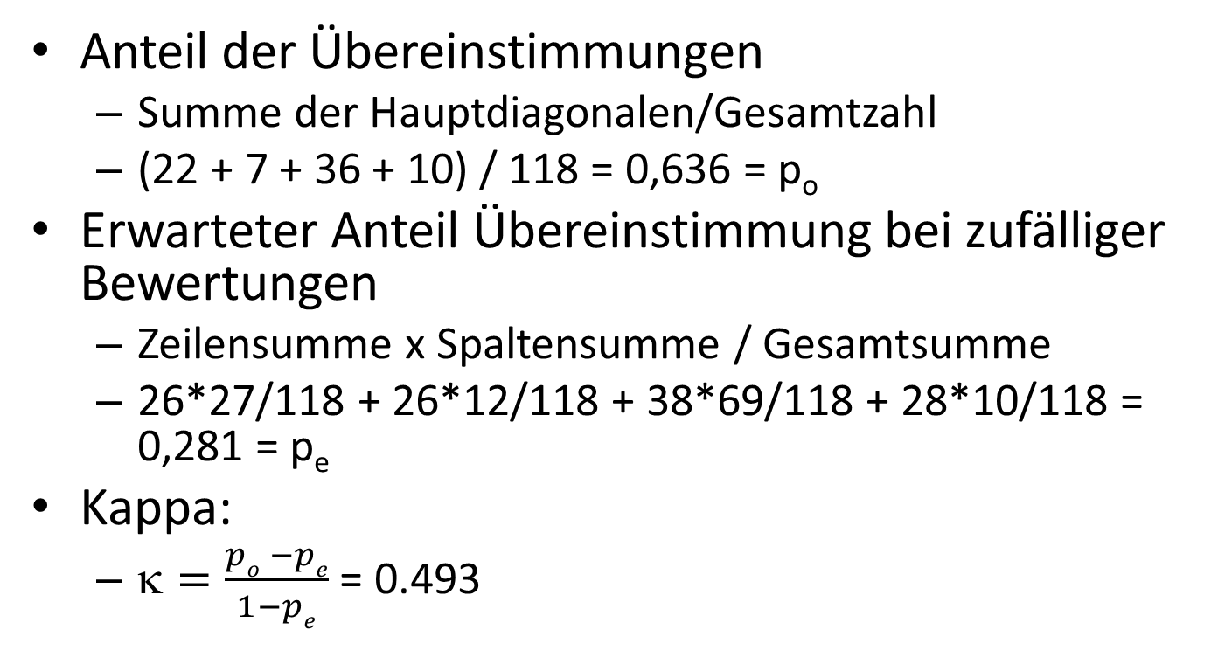
Cohen‘s Kappa
Anteil der Übereinstimmungen
Summe der Hauptdiagonalen/Gesamtzahl
(22 + 7 + 36 + 10) / 118 = 0,636 = p_{o}
Erwarteter Anteil Übereinstimmung bei zufälliger Bewertungen
Zeilensumme x Spaltensumme / Gesamtsumme
26*27/118 + 26*12/118 + 38*69/118 + 28*10/118 = 0,281 = p_{e}
Kappa:
$=\frac{po −pe}{1−pe}$ = 0.493

Slide 71
Richtwerte für Kappa
Kappa | Stärke
< 0.20 | schwach
0.21 – 0.4 | leicht
0.41 – 0.6 | mittel
0.61 – 0.8 | stark
0.81 – 1 | sehr stark
Was tun bei zu schlechter Übereinstimmung?
Diskutieren
Weitere Personen zur Kategorisierung einladen
Üblicherweise Kappa vor und nach Diskussion angeben

Slide 72
Varianten Cohen‘s Kappa
Bei ordinalen Kategorien
Abweichung um 2 Kategorien schwerwiegender als um 1 Kategorie
Gewichte zwischen 0 und 1
Verallgemeinerung bei mehr als 2 Personen, die kodieren

Slide 73
R: Cohen‘s Kappa
http://www.inside-r.org/packages/cran/psych/docs/wkappa
Package: psych
cohen.kappa(x, w=NULL,n.obs=NULL,alpha=.05)

Slide 74
Literatur
http://www.interaction-design.org/encyclopedia/card_sorting.html
http://www.sagepub.com/upm-data/43454_10.pdf
Kohen‘s Kappa: http://rbsd.de/PDF/DMW/DMW-2007-S1-23.pdf

